Slide 1
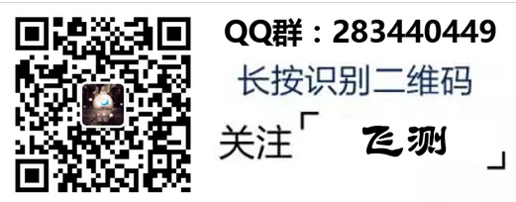
Jmeter系列：常见问题及技巧
2017-7-19 测试技术部_邱功圆
序号 | 课程 | 讲师
1 | Jmeter培训-开山篇 | 谢映海
2 | Jmeter的脚本规范（4种方式） | 邱功圆
3 | Jmeter字段校验自动化功能 | 王勋
4 | Jmeter自动化BVT平台及原理 | 谢映海
5 | Jmeter常见问题以及技巧 | 邱功圆

Slide 2
常见问题
Jmeter日志
中文乱码
会话
消息头
关联/参数化
重定向
内存泄露

Slide 3
技巧
1．断言
2．正则表达式
3. csv

Slide 4


结束
学习更多课程，成就技术人生
请登录 -> http://class.ibestservice.com
请添加 -> 飞测QQ群：283440449
爱测未来QQ群： 274166295、610934609
请扫码 -> 飞测、爱测未来公众号 测试大佬都在这 ----->

